Slide 1

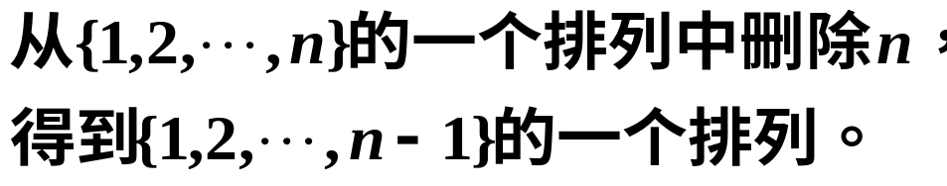
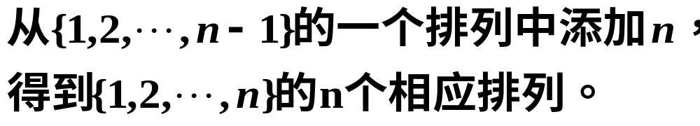
第4章 生成排列和组合
§4.1 生成排列
1.原理
5,3,4,1,2
删除5
3,5,4,1,2
3,4,1,2
3,4,5,1,2
3,4,1,5,2
添加5
3,4,1,2,5

Slide 2
2.逐次生成排列的实例
添加2
1 2
1
2 1
1 2 3
1 2
添加3
1 3 2
3 1 2
3 2 1
添加3
2 1
2 3 1
2 1 3
如此插入，可得到所有123的排列。

Slide 3
求出所有1234的排列：
1 2 3 4
4 3 2 1
1 2 4 3
3 4 2 1
1 4 2 3
3 2 4 1
4 1 2 3
3 2 1 4
4 1 3 2
2 3 1 4
1 4 3 2
2 3 4 1
1 3 4 2
2 4 3 1
1 3 2 4
4 2 3 1
3 1 2 4
4 2 1 3
3 1 4 2
2 4 1 3
3 4 1 2
2 1 4 3
4 3 1 2
2 1 3 4

Slide 4

























Even 算法：
Even 算法：
求最大活动m
交换m和箭指数
交换p>m的方向

Slide 5
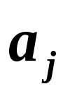
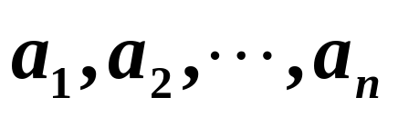
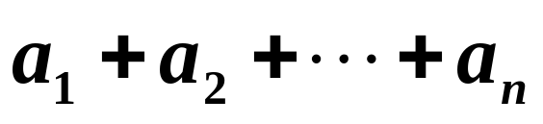
§4.2 排列中的逆序（反序）
1.逆序：
反自然顺序排列的数对
31524
（31),(32),(52),(54)
12345
唯一没有逆序的排列
逆序数
排在j前>j的整数个数，记
逆序列
度量一个排列的无序程度。
31524
的逆序列为：1，2，0，1，0

Slide 6
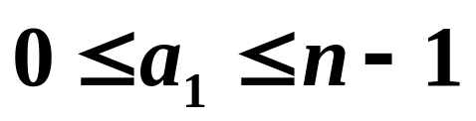
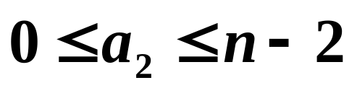
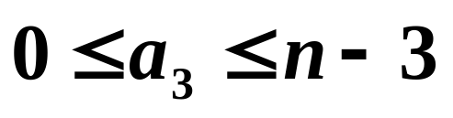

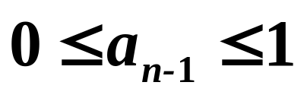
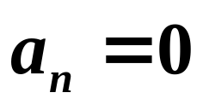
2、逆序与排列
逆序数满足：
集合{1,2,‥‥,n}的
全部可能逆序数为n!
集合{1,2,‥‥,n}的
全部排列数也为n!
是否一一对应？

Slide 7
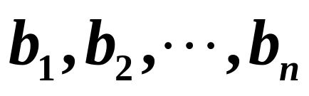

定理4.2.1
证明：
见构造法
任意给定逆序列
则集合{1,2, ‥‥,n}存在唯一的一个排列，其逆序列恰好是

Slide 8







构造法I
写出n

Slide 9




唯一确定了一个排列。

Slide 10







例1.
S={ 1,2,3,4,5,6,7,8 }，
给定逆序：5,3,4,0,2,1,1,0,求排列。
解：
8：
8
7：
87
6：
867
5：
8657
4：
48657
3：
486537
2：
4862537
1：
48625137

Slide 11
构造法II

Slide 12
例2.
S={ 1,2,3,4,5,6,7,8 }，
给定逆序：5,3,4,0,2,1,1,0,求排列。
解：
1 | 2 | 3 | 4 | 5 | 6 | 7 | 8
1 | 2 | 3 | 4 | 5 | 6 | 7 | 8
 |  |  |  |  | 1
4 |  |  | 2 | 5 | 1 | 3
 |  |  | 2 |  | 1
4 |  | 6 | 2 | 5 | 1 | 3
 |  |  | 2 |  | 1 | 3
4 |  | 6 | 2 | 5 | 1 | 3 | 7
4 |  |  | 2 |  | 1 | 3
4 | 8 | 6 | 2 | 5 | 1 | 3 | 7

Slide 13
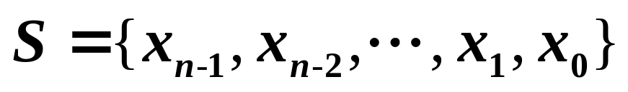
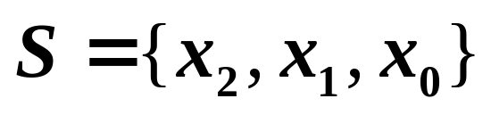
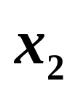

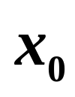
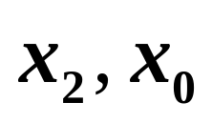
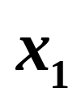
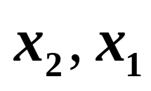
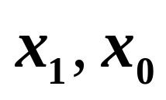
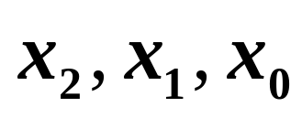
§4.3 生成组合
1、基二字典序（压缩序）
S的任何组合对应一个二进制数。
S的全部组合对应全部 n 位二进制数。
例1.
000
100
001
101
010
110
011
111

Slide 14
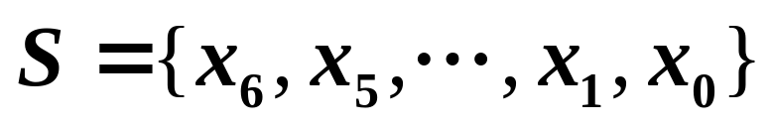
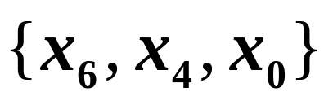
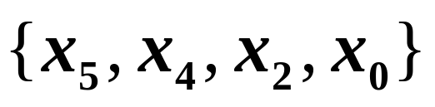
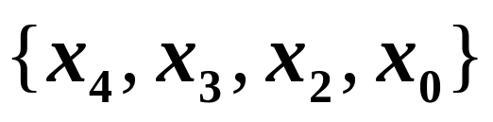
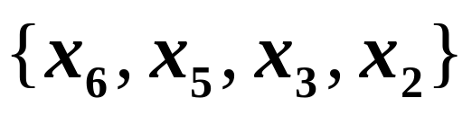
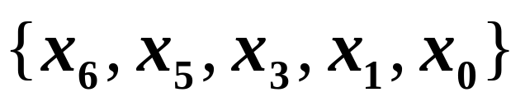
例2.
1010001
0110101
29，108号组合
29=0011101
108=1101100
它的前一个组合是
1101100
- 1
1101011

Slide 15
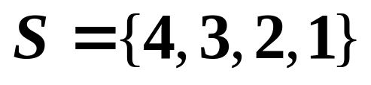

2、生成组合的基2算法：
K=000…0
0000
0001
1
引进2
选最小的0位 j
0010
2
0011
12
引进3
j位换为1
0100
3
0101
13
0110
23
j以下各位归0
0111
123
引进4
1000
4
K=111…1?
1001
14
No
1010
24
1011
124
1100
34
yes
1101
134
1110
234
1111
1234
Stop

Slide 16
3、格雷码
组合排序时，期望两相邻的组合只差一个元素（或进或出）
Gray码排序 （Frank Gray,1953,贝尔实验室）
几何表示
n=4
n=1
n=3
0
1
110
111
0000
0001
0011
0010
0110
0111
0101
0100
1100
1101
1111
1110
1010
1011
1001
1000
n=2
010
011
10
11
100
101
00
01
000
001

Slide 17
递归表示
n=3
n=4
加0
倒排，加1
000
001
011
010
110
111
101
100
0000
0001
0011
0010
0110
0111
0101
0100
1100
1101
1111
1110
1010
1011
1001
1000
必须在前一阶的基础上构造。

Slide 18
4、Gray码直接生成算法：
K=000…0
例4 生成3阶格雷码。
计算1的个数 t
000
001
011
010
110
111
101
100
t偶？
yes
No
找最后1 的位置j
改变末位的值
改j+1位的值
No
K=100…0?
yes
Stop

Slide 19
例4 生成3阶格雷码。
000
001
011
010
t=0, 改末位
110
111
101
100
t=2, 改末位
t=1, 改前位
t=3, 改前位
t=2, 改末位
t=2, 改末位
t=1, 改前位
停 止
例5 8阶格雷码中
10100110 的下一个是
t=4, 改末位
10100111
00011111 的下一个是
t=5, 改前位
00011101
01010100 的下一个是
t=3, 改前位
01011100
01010100 的前一个是
原t偶, 改末位
01010101
10100110 的前一个是
原t奇, 改前位
10100010

Slide 20
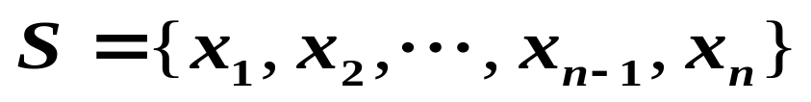

§4.4 生成 r - 组合
为方便，设
考虑S的所有 r-组合，从小到大排列.
从S的所有组合中按照二进制字典序挑出所有r-组合,它们的排列顺序却不一定是字典序排列的.
例1 从{1，2，3，4}中挑出所有字典序2-组合（二进制字典序排列）.
观察这些组合的排列顺序。
{1，2，3，4}的所有2-组合
12，13，23，14，24，34，
按照字典序重排2-组合
12，13， 14， 23，24，34，

Slide 21
1、 r –组合的字典序
例2 S={1，2，…,8，9}
12345 第一个5-组合
56789 最后一个5-组合
12349 下一个5-组合是 12356
12389 下一个5-组合是 12456，12457，12458
12459，12467，……
12789 下一个5-组合是 13456，13457，……
16789 下一个5-组合是 23456，23457，……

Slide 22
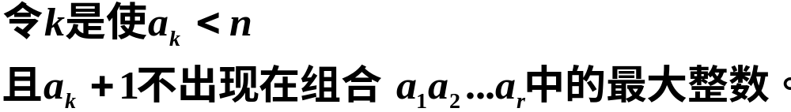
定理4.4.1 （r –组合的字典序）

Slide 23
2、字典序生成r-组合的算法：
123…r
例3 生成{1,2,…,5,6}的
所有4-组合。
找出能加1的最大ak：
ak<n,
ak+1不出现在原组合中
1234
1235
1236
1245
1246
1256
1345
1346
1356
1456
2345
2346
2356
2456
3456
改变ak及以后的值，新组合为:
…(ak+1)(ak+2)…(ak+r-k+1)
(n-r+1)…n?
No
yes
Stop

Slide 24
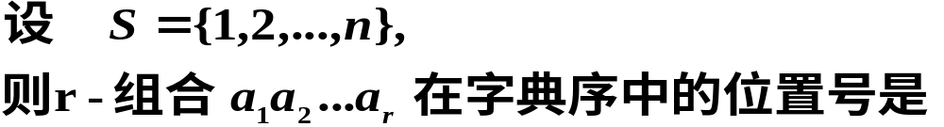
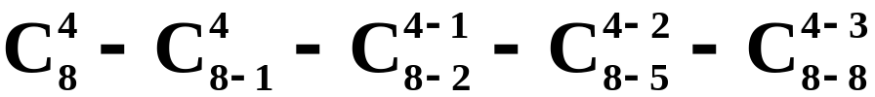
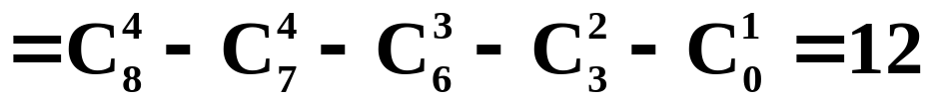
定理4.4.2 （r –组合的字典序号）
例4 S={1,2,…,7,8}的4-组合中，组合1258排在字典序的什么位置？
解：n=8,组合1258在字典序的位置为

Slide 25
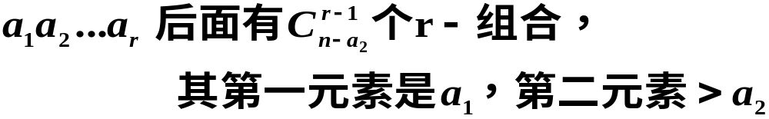
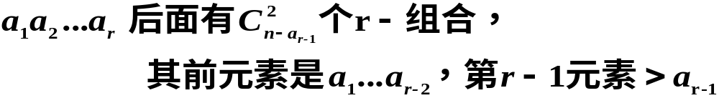
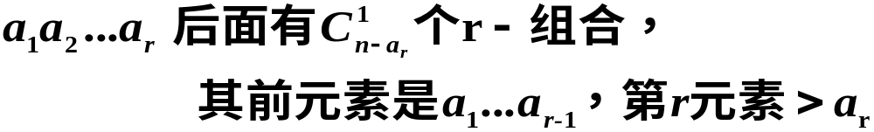
证明 先计算后面的组合数

Slide 26
§4.5 偏序关系与等价关系
1、关系
2、关系的5个属性
3、等价关系
4、偏序关系 、全序关系、严格偏序关系
习题 （第3版、第四版相同）
6，7，15，23，27

